Slide 1
Formation en Turc
Ayşan Sönmez @ Paris American Center

Slide 2
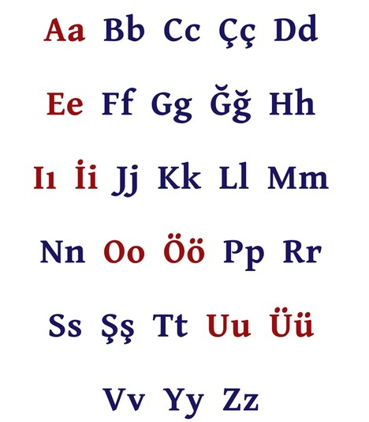
L’ALPHABET TURC

Slide 3
Quelques caractéristiques
Le nouvel alphabet compte 29 lettres dont 8 voyelles et 21consonnes.
Les voyelles sont : A, E, I, I, O, Ö, U, Ü
L'alphabet turc est phonétique, c'est â dire que toute lettre écrite est prononcée. Il n'y a pas de groupement de consonnes et des voyelles. Chaque consonne et chaque voyelle est unique. Chaque lettre correspond à un seul son. La prononciation découle automatiquement de l'écriture.
Exemple:
Alphabet alfabe
Électrique elektrik
Cheminée şömine
Les lettres (son) Q, W, X n'existent pas en alphabet turc et ils sont remplacés respectivement par K, V, KS. Les lettres Ç, Ğ, I (sans point), et Ö, Ş, Ü font partie de I'alphabet turc.

Slide 4
A a Paris, table / ayak, bardak B bé bon, buffet / baba, bakmak C djé adjectif, jazz / cep, bacak Ç tché atchoum, Tchèque / çay, çiçek D dé deux, adresse / dolu, dana E é (é ouvert ; é,è) père, électrique / ev, eski F fè faire, philosophie / teIefon, kafa G guè ( g dur) Gare, guerre / gel, garanti Ğ g mou, Yoğurt, soğuk (pas l’initiale d’un mot) (allonge la voyelle précédente)
H hè, Hava, havuç, hane, havaalanı, hiç (toujours prononcé avec une nette expiration d’air) I i sans point, Irak/ılık, rakı, ışık (intermédiaire entre le «i» et le «u») İ I, y İran, whisky / bir, için, iyi (avec point sur majuscule)-

Slide 5
J Jè Jade/gélatine, garage / jilet, jâle (â = aa) K kè que, quel, acteur/ kapı, kanser, karaca L lè lampe, licence / Ieylek, lahmacun
M mè maison, match / masa, manav N né neuf, notaire / nasıl?, kan O o («o» ouvert) port, or, autobus / odun, ocak Ö e beurre, petit / önce, önder P pé père, pavillon / para, parti (ı, i, e, a, o, ö, u, ü) R rè, «r» roulé radio, notaire / kara, yara S së, comme «ss» soif, licence / ses, saf, su Ş chè cheval, chanter / şarkı, şarap

Slide 6
T të toi, tire-bouchon / tatlı, tabak U ou poux, toujours / uçak, uzun (ş-ç) uşak – uçak – çay - şey Ü u pur, jury / türk, ümit (ı-i) V vè voiture, vecteur / vapur, Van Y yè, payer, faillance, pavillon / ay, yazı, yirmi Z zè zen, zodiaque / zeytin, zafer Q,W, X trouvent leurs équivalents dans K, V, KS Quota – Kota Wagon – Vagon Taxi – Taksi

Slide 7
L'organisation de la phrase
Sujet + Verbe + Objet devient Sujet + Objet + Verb
Le sujet est toujours en tête de phrase, le verbe en finale absolue :
BEN DÜN OZAN'DAN KİTABI OKUMAK İÇİN ALDIM (Hier, j'ai emprunté le livre à Ozan pour lire.)
(Sujet) (c.t.) (coi) (cod c. du cause) (prépos.) (verbe)
BEN DÜN OZAN'DAN KİTABI ALDIM (Hier, j'ai emprunté le livre à Ozan.)
Ben (je) : le sujet
Dün (hier) : lé complément de temps
Ozan’dan (à Ozan) : complément d'objet indirect
kitabı (le livre) : complément d'objet direct
okumak (lire) : complément de cause
için (pour) : préposition
aldım (j'ai emprunté) : verbe
La présence du pronom personnel sujet dans la phrase n'est pas obligatoire puisque la conjugaison du verbe indique la nature du pronom personnel.

Slide 8
Les voyelles
Les 8 voyelles se décomposent en voyelles postérieures et en voyelles antérieures :
a, ı, o, u sont des voyelles postérieures (voyelles dures)
e, İ, ö, ü sont des voyelles antérieures (voyelles douces)
L'absence de genre et d'article défini
MASA : (la) table
KALEM : (le) stylo
ÇOCUK : (l’) enfant
GÖMLEK : (la) chemise

Slide 9
LES CHIFFRES (1-10)
0 – sıfır – zéro
1 – BİR – un
2 – İKİ – DEUX
3 – ÜÇ – TROİS
4 – DÖRT – QUATRE
5 – BEŞ – CİNQ
6 – ALTI – SİX
7 – YEDİ – SEPT
8 – SEKİZ – HUİT
9 – DOKUZ – NEUF
10 – ON - DİX
Pour les noms, il n'y a pas de « suffixe pluriel »
Exemple:
BİR KADIN (Une femme)
Beş kadın (Cinq femmes)
Yedi kitap (sept livres)
Sıfır kitap (zéro livre)

Slide 10
Vocabulaire du domaine de la santé
Doktor (Médecin)
Hemşire (Infirmière)
Hasta (Patient)
Hastane (Hôpital)
Eczane (Pharmacie)
İlaç (Médicament) (ç-c-s-ş)
Bağışıklık sistemi (Système immunitaire)
Ağrı kesici (Antidouleurs, analgésique)
Alerji (Allergie)
Ambulans (Ambulance)
Anksiyete (Anxiété)
Antibiyotik (Antibiotiques)
Bakteri (Bactéries)
Diyabet (Diabète)
Genetik (Génétique)
Tansiyon (Pression artérielle)
Ben, Sen, O, Biz, Siz, Onlar (Je, tu, il/elle, nous, vous, ils/elles)
Le verbe «olmak» (être)
Ben doktorum
Sen doktorsun
O doktor
Biz doktoruz
Siz doktorsunuz
Onlar doktor
Je suis médecin
Tu es médecin
Il/elle est docteur(e)
Nous sommes des médecins
Vous êtes médecin
Ils/elles sont médecins
Bu bir hastane
Bu bir ağrı kesici
Bu bir hemşire
Bu bir ambulans
Bu bir eczane
C'est un hôpital
C'est un analgésique
C'est une infirmière
C'est une ambulance
C'est une pharmacie

Slide 11
Vocabulaire du SOBI
Nadir hastalıklar (les maladies rares)
Güçlü ve büyüyen bir portföy (Portefeuille solide et en croissance)
Hematoloji ve immünoloji (l'hématologie et l'immunologie)
İki terapötik alan (deux domaines thérapeutiques)
İki tedavi alanı (deux domaines thérapeutiques) terapötik=tedavi
Şirket (une entreprise, une société )
Uluslararası biyofarmasötik şirketi (Une société biopharmaceutique internationale)
Özel bakım ürünleri (des produits de soins de spécialités)
Hemofili (l'hémophilie)
İmmünoloji (L’immunologie)
Uluslararası immünoloji portföyümüz (Notre portefeuille international en immunologie)
Tıbbi ihtiyaçlar (des besoins médicaux)
Yeni büyüme fırsatları (de nouvelles opportunités de croissance)
Yenilikçi tedaviler (des traitements innovants)
Coğrafi genişleme (l'expansion géographique)

Slide 12
Çoğul Eki (Suffixe pluriel).
a, ı, o, u -lar e, i, ö, ü -ler
Okul – Okullar
École - Écoles
Kapı – Kapılar
Porte - Portes
Kız – Kızlar
Fille - Filles
Kutu – Kutular
Boîte - Boîtes
Avukat – Avukatlar
Avocat - Avocats
Bilgisayar – Bilgisayarlar
Ordinateur - Ordinateurs
Doktor – Doktorlar
Docteur - Médecins
Çay – Çaylar
Thé - Thés
Çanta – Çantalar
Sac - Sacs
Şarkıcı – Şarkıcılar
Chanteuse - Chanteurs
Kuş – Kuşlar
Oiseau - Oiseaux
Kalem – Kalemler
Stylo - Stylos
Üzüm – Üzümler
Raisins - Raisins
Defter – Defterler
Cahier - Cahier
Otobüs – Otobüsler
Bus - Bus
Polis – Polisler
Policier - Policier
Mühendis – Mühendisler
Ingénieur - Ingénieurs
Hemşire – Hemşireler
Infirmière - Infirmières
Pencere – Pencereler
Fenêtre - Fenêtres
Kedi – Kediler
Chat - Chats
Ev – Evler
Foyer - Foyers
Köpek – Köpekler
Chien - Chiens

Slide 13
Quelques expressions de la vie quotidienne
Afiyet olsun! | Bon appétit ! | Geçmiş olsun! | Bon rétablissement ! | Dünya kadınlar günü kutlu olsun. | Bonne journée internationale des femmes.
İyi dersler! | Bonne leçon ! | Mutlu yıllar! | Bonne année ! | İyi bayramlar! | Joyeuse fête!
İyi şanslar! Bol şans! | Bonne chance ! Bon courage. | Tamam! | D’Accord! OK! | Tebrikler! | Félicitations !
İyi yolculuklar! | Bon voyage ! | Çok yaşa! | A tes souhaits ! | Doğum günün kutlu olsun. | Joyeux anniversaire.
Lütfen! | S’il te plaît ! S'il vous plaît ! | Özür dilerim! (Pardon!) | Je suis desole(e) ! | Anneler günü kutlu olsun. | Bonne fête des mères.
Umarım. | Je l'espère. J’espère | Tahtaya vur. (pour protection) | Touchez dubois. | Babalar günü kutlu olsun. | Bonne fête des pères.

Slide 14
DIalogue
Biz Neredeyiz? (Où sommes-nous ?)
(İki arkadaş trende sohbet eder) (Deux amis bavardent dans le train)
Aslı - Meltem, biz şimdi neredeyiz? Burası neresi? (Meltem, où en sommes-nous ? Où se trouve cet endroit ?)
Meltem – Burası Sirkeci. (C'est Sirkeci.)
Aslı – Burası Eminönü değil mi? (Ce n'est pas Eminönü ?)
Meltem – Hayır, burası Eminönü değil. Ama Eminönü buraya çok yakın. (Non, ce n'est pas Eminönü. Mais Eminönü est très proche d'ici.)
Aslı – Ben Eminönü’ne gitmek istiyorum. (Je veux aller à Eminönü.)
Meltem – Eminönü’ne gitmek çok kolay. Bir istasyon sonra Eminönündeyiz. (C'est très facile d'aller à Eminönü. Une station de plus et nous sommes à Eminön.)
Aslı – Tamam. Eminönü'nde güzel restoranlar var mı? Önce yemek yemek istiyorum. (D'accord. Y a-t-il de bons restaurants à Eminönü ? Je veux d'abord manger.)
Meltem – Elbette var. Ucuz ve temiz restoranlar var. (Bien sûr qu'il y en a. Il y a des restaurants bon marché et propres.)
Aslı – Eminönü’nü iyi biliyorsun. (Tu connais bien Eminönü.)
Meltem – Biliyorum tabi. Ben Eminönü'nde oturuyorum. (Bien sûr. J'habite/je vis à Eminönü.)

Slide 15
Une chanson Her yerde kar var… Il y a de la neige partout...
Her yerde kar var Kalbim senin bu gece Her yerde kar var Kalbim senin bu gece Belki gelirsin sen Bakarken pencereden Gözler yalnız özler Karda senden izler Yürümek karda zordur Gelirsen bak aşk budur Dönsen köşeden şöyle Şarkı söylerim böyle Laaay la la la la la la la la la Yağma kar dur artık Bak buz oldu kalbim Yağma sesimi duy Belki gelir sevgilim Gözyaşım dur düşme Gelmeyecek düşünme Kes ağlamayı artık Bak oldu bana yazık Karda zordur yürümek Anladım gelmeyecek Dünya oldu bana dar Neden yağdın söyle kar Laaay la la la la la la la la la | Il y a de la neige partout Mon cœur est à toi ce soir Peut-être viendras-tu En regardant par la fenêtre Les yeux se languissent seuls Des traces de toi dans la neige Marcher dans la neige est difficile Si tu viens, voilà l'amour Si tu tournes le coin comme ça Je chanterai ainsi Laaay la la la la la la la la la Neige, arrête de tomber Regarde, mon cœur est devenu de glace Neige, entends ma voix Peut-être que mon amour viendra Mes larmes, arrêtez de tomber Elle ne viendra pas, ne pense pas Arrête de pleurer maintenant Regarde, j'ai pitié de moi Il est difficile de marcher dans la neige J'ai compris, elle ne viendra pas Le monde est devenu étroit pour moi Pourquoi es-tu tombée, dis-moi neige Laaay la la la la la la la la la

Slide 16
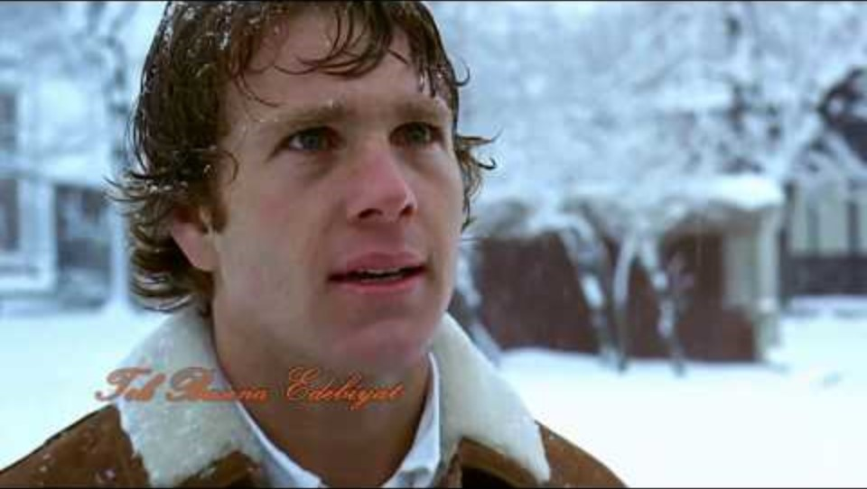
Le VIdeo : Turc : Nİlüfer - Her Yerde Kar Var FrançaIs : SALVATORE ADAMO...*TOMBE LA NEİGE*... https://www.youtube.com/watch?v=WSEjz47tMNs

